Slide 1
VIRUS DE LA RUBEOLE
La rubéole est une maladie éruptive de l’enfance habituellement bénigne. Sa gravité tient au risque de rubéole congénitale lorsqu’elle atteint pour la première fois une femme enceinte au premier trimèstre de la grossesse. Aussi, l’interprétation des sérodiagnostics de la rubéole chez cette dernière doit être rigoureuse.

Slide 2
1. LE VIRUS DE LA RUBÉOLE
Ce virus est un virus à ARN de polarité positive, à capside icosaédrique et enveloppé. C'est parmi les Togaviridae un virus unique (genre Rubivirus), bien individualisé. Comme tous les virus enveloppés, il persiste peu dans l'environnement, s'inactive rapidement dans les selles, ne se transmet pas à distance. Fragile et strictement humain, il est transmis par contacts interhumains directs, respiratoires.
Bien que strictement humain, il se multiplie dans des cultures cellulaires humaines ou animales d'origines très diverse Son ECP est tardif, très limité et discret.

Slide 3
1. LE VIRUS DE LA RUBÉOLE
Ce virus très peu lytique donnant des cassures chromosiques et un ralentissement des mitoses dans les cultures de cellules infectées.
Le virus est décelable dans la gorge des sujets infectés et la période de contagiosité va de 5 à 8 jours avant à 5 à 8 jours après le début de l'éruption. La rubéole est moins contagieuse que la varicelle ou la rougeole.
On observe des cas tout au long de l'année, mais avec prédominance au printemps.

Slide 4
2. LA PRIMO-INFECTION RUBÉOLIQUE.
Il est important de distinguer primo-infection et réinfection car le risque de rubéole congénitale est, à de très rares exceptions, lié aux seules primo-infections maternelles en début de grossesse.
Chez un sujet infecté pour la première fois, le virus inhalé se multiplie dans les voies respiratoires puis diffuse largement, par virémie, à tout l'organisme, entraînant donc une infection généralisée. L’infection peut toutefois être asymptomatique dans 40% des cas.

Slide 5
2. LA PRIMO-INFECTION RUBÉOLIQUE.
L'éruption apparaît au terme d'une incubation de 13 à 20 jours, 16 jours en moyenne, cette incubation longue étant une caractéristique des infections généralisées avec virémie. Elle apparaît en même temps que les anticorps circulants ; il est très probable que l'éruption de la rubéole est due à l'apparition dans le sang des immuns complexes virus-anticorps.
L'éruption de la rubéole peut prendre plusieurs aspects. Typiquement, c'est une éruption discrète, faites de petites macules rose pâle, commençant au visage et s'étendant rapidement au tronc et aux membres. Elle dure rarement plus de 3 jours.

Slide 6
2. LA PRIMO-INFECTION RUBÉOLIQUE.
L’éruption respecte habituellement le cuir chevelu, la paume des mains et des pieds. Le syndrome infectieux est discret, la fièvre ne dépassant pas 38,5° C. Deux signes complètent le tableau : des adénopathies quasi-constantes, apparues avant l'éruption, généralisées et notamment cervicales postérieures, et, chez l'adulte, des arthralgies fréquentes.
Cependant, on peut avoir des éruptions intenses, morbilliformes, scarlatiniformes ou purpuriques.

Slide 7
2. LA PRIMO-INFECTION RUBÉOLIQUE.
Au cours de la primo-infection, on peut observer un grand nombre de formes inapparentes ; une femme enceinte soumise à un contage peut infecter son fœtus sans faire elle-même de manifestations cliniques.En pratique, toute éruption maculopapuleuse ou purpurique, survenant chez une femme enceinte ou dans son entourage, doit être considérée comme suspecte de rubéole, et cela impose un diagnostic au laboratoire.

Slide 8
3.Le diagnostic au laboratoire
Doit être un diagnostic de certitude en raison de sa gravité pour une femme enceinte. Il repose en pratique sur la caractérisation des anticorps rubéoliques par des tests sérologiques simples Ce diagnostic repose sur le diagnostic indirect, le sérodiagnostic. Pour détecter les IgG ou les anticorps totaux rubéoliques, les techniques les plus utilisées sont, par ordre de fréquence décroissante, les techniques ELISA, l'inhibition de l'hémagglutination (IHA) (anticorps totaux protecteurs) et l'agglutination de particules de latex sensibilisées (anticorps totaux).

Slide 9
3.Le diagnostic au laboratoire
le sérodiagnostic recherche non pas un titre d'anticorps élevé mais une élévation du titre des anticorps, ce qui implique trois conditions :
Le prélèvement à dates convenables de deux sérums permettant d'encadrer l'élévation du titre des anticorps, c'est-à-dire un premier sérum prélevé le plus tôt possible et un deuxième sérum prélevé 15 jours après l'apparition de l'éruption.
Ces deux sérums doivent être examinés simultanément en parallèle au cours de la même épreuve, dans le même laboratoire.
Une augmentation de titre d'anticorps est une multiplication du titre par deux en ELISA et par quatre en IHA.

Slide 10
3.Le diagnostic au laboratoire
Les IgM rubéoliques sont détectées par ELISA, en immunocapture
Dans l'infection post-natale, elles persistent 4 à 8 semaines, parfois davantage. Après la vaccination, elles peuvent persister plus de 6 mois et peuvent réapparaître après réinfection. Fait important, les IgM rubéoliques ont, lors d'une primo-infection, une cinétique caractéristique : après augmentation de leur concentration, elles diminuent de façon significative. Très nette entre deux prélèvements à 3 semaines d'intervalle, cette diminution est en faveur d'une primo-infection. En revanche, lorsque les IgM rubéoliques sont détectées hors primo-infection, leur concentration varie habituellement peu entre deux prélèvements successifs..
LA RÉINFECTION RUBÉOLIQUE
Les sujets qui, après primo-infection, ont gardé un titre d'anticorps rubéoliques insuffisant peuvent se réinfecter au contact d'un sujet contagieux. Mais alors, après inhalation du virus, l'infection se limite à la porte d'entrée respiratoire du virus, aux voies respiratoires,

Slide 11
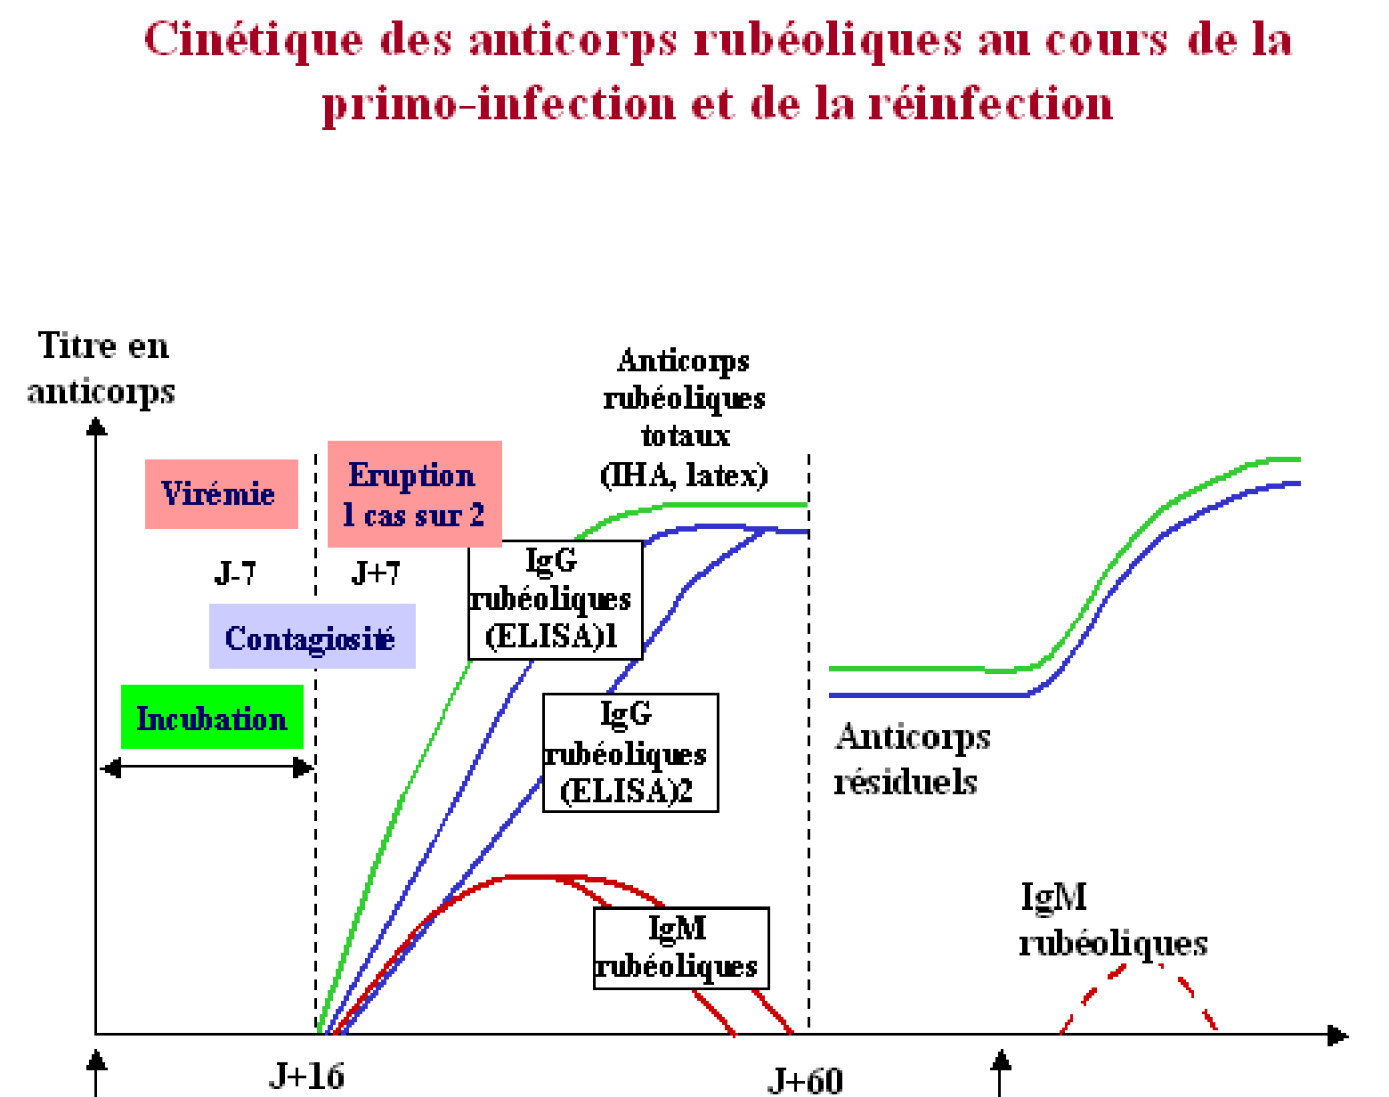
3.Le diagnostic au laboratoire

Slide 12
4. LA RUBÉOLE CONGÉNITALE
les malformations dues à un trouble de l'embryogénèse peuvent toucher simultanément ou isolément trois organes : l'œil, siège de cataracte et de chorio-rétinite ; l'oreille, où l'atteinte de la cochlée et de l'organe de Corti entraîne une surdité ; et le cœur, dont les deux malformations les plus fréquentes sont la persistance du canal artériel et la sténose de l'artère pulmonaire.
La fœtopathie résulte de l'infection persistante des différents organes au-delà de leur formation et donne, outre une hypotrophie, une hépatite avec ictère et purpura thrombopénique, une pneumonie, des bandes claires métaphysaires anormales à la radiographie des os longs.

Slide 13
4. LA RUBÉOLE CONGÉNITALE
On peut également retrouver une microcéphalie, une microphtalmie, une atteinte dentaire, une myocardite, une méningo-encéphalite. Ces enfants supportent une multiplication virale intense et prolongée durant l'année qui suit la naissance, avec excrétion du virus dans la gorge, les urines, les larmes ; ils sont très contagieux.
L'infection de l'enfant suppose une virémie maternelle lors d'une primo-infection.

Slide 14
4. LA RUBÉOLE CONGÉNITALE
Le diagnostic de rubéole congénitale repose sur deux examens : l'isolement du virus, favorisé ici par son abondance et sa persistance dans tous les prélèvements, et la recherche, à la naissance ou dans les mois qui suivent, d'IgM rubéoliques dans le sang. Le risque de malformation varie selon l'âge gestationnel lors de l'infection, 85 % pour un âge gestationnel de 5 à 8 semaines, de 52 % entre 9 et 12 semaines, de 16 % entre 13 et 20 semaines, et nul au-delà.
Quoi qu'il en soit, le risque d'anomalies congénitales, maximal pour le premier mois, persiste encore, bien que réduit, au-delà du premier trimestre de grossesse, avec notamment un risque de surdité à révélation retardée. Cela impose après la naissance d'un enfant apparemment indemne des bilans régulièrement répétés.

Slide 15
5 CONDUITE À TENIR CHEZ UNE FEMME ENCEINTE
On distinguer trois situations :
une éruption plus ou moins suspecte de rubéole
un contage plus ou moins suspect de rubéole
examen sérologique de rubéole demandé sans notion d'éruption ni de contage suspect
5-1. L'examen pour éruption en cours de grossesse
La recherche des IgM rubéoliques, souvent demandée en pareil cas, apporte un résultat positif.

Slide 16
5-2.L'examen pour contage en cours de grossesse
Il faut immédiatement prélever un premier sérum à cette femme, préciser les circonstances du contage et les risques réels de contamination.
On recherchera donc des renseignements sur le patient source présumé et titrage des AC. Chez la femme enceinte, on recherchera des antécédents de rubéole, prouvés par un titrage antérieur des anticorps, ou simplement des antécédents de vaccination. L'absence d'anticorps dans le premier sérum, ou un titre minime (<10 ou 10 en IHA ou 12,5 UI), indique que la femme est réceptive et il faudra rechercher une primoinfection en prélevant un second sérum. Fait essentiel, ce second sérum est à prélever non pas 15 jours après la date du contage, mais 4 semaines ou à la rigueur 3 semaines après le contage : chez une femme séronégative, ou considérée comme telle, (< 10 ou 10), il faut laisser passer les 15 jours d'incubation d'une éventuelle primo-infection, plus les 10 à 15 jours nécessaires pour obtenir à coup sûr une élévation significative du titre des anticorps.

Slide 17
5-3.L'examen systématique en cours de grossesse, c'est-à-dire sans notion de contage ni éruption
Si la femme est séronégative, il lui faudra éviter les occasions de contamination, surtout durant les 3 à 4 premiers mois de sa grossesse et procéder à un titrage chaque mois. Naturellement, cette femme devra impérativement être vaccinée en post-partum, avant la sortie de maternité.
Si cette femme a un titre d'anticorps suffisant, elle n'a pas besoin d'être vaccinée en post-partum.

Slide 18
6 LES DATES DES PRÉLÈVEMENTS ET LES INDICATIONS DE LA RECHERCHE DES IGM RUBÉOLIQUES Dates de prélèvements
Le premier sérum est toujours à prélever le plus tôt possible.
Le second sérum est à prélever, en cas d'éruption, 15 jours après celle-ci; en cas de contage, 4 ou 3 semaines après celui-ci, lorsque le premier sérum indique un titre d'anticorps < 10. Lorsque le premier sérum indique un titre d'anticorps > 20, il suffit d'un délai de 15 jours pour prélever le second sérum.
Pour un examen systématique, un sérum suffit.
Les sérums sont à adresser au même laboratoire, avec des renseignements cliniques sur le motif de l'examen, renseignement précis, datés. Sans eux, il est impossible de décider de l'utilité et de la date d'un deuxième prélèvement ou de la nécessité d'une recherche des IgM rubéoliques.

Slide 19
Indications de la recherche des IgM rubéoliques devant=
Une augmentation significative du titre des anticorps après contage non suivi d'éruption, pour distinguer primoinfection et réinfection chez femme enceinte.
Le diagnostic d'infection congénitale chez le nouveau-né où les IgM rubéoliques persistent plusieurs semaines.

Slide 20
7. Le vaccin
C'est un vaccin vivant, donné en une injection sous-cutanée unique. Il est contre indiqué chez les sujets immunodéprimés et chez la femme enceinte
vaccination large renforcée : elle vise les tous jeunes enfants des deux sexes, en association avec la vaccination anti-rougeoleuse (ROR)
les jeunes femmes adultes qui n’auraient pas été vaccinées, cela avant grossesse, sous contraception.

